Slide 1
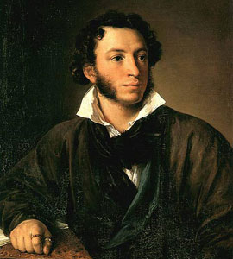
«Пиковая дама» А.С.Пушкин

Slide 2
«Пиковая дама» – изящный
анекдот или начало новой
русской прозы?»

Slide 3
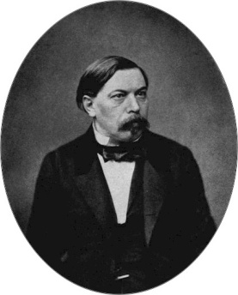
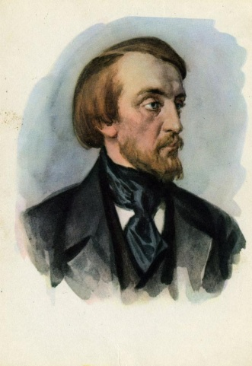
«Пиковая дама» произвела при появлении своем всеобщий говор и
перечитывалась, от пышных чертогов до скромных жилищ, с одинаковым наслаждением…»
Анненков П.В.
«Пиковая дама» – собственно не повесть, а мастерский рассказ. В ней
удивительно верно очерчена старая графиня, ее воспитанница, их отношения и
сильный, но демонически-эгоистический характер Германна. Собственно, это
не повесть, а анекдот. … Но рассказ – повторяем – верх мастерства.
Белинский В.Г.

Slide 4
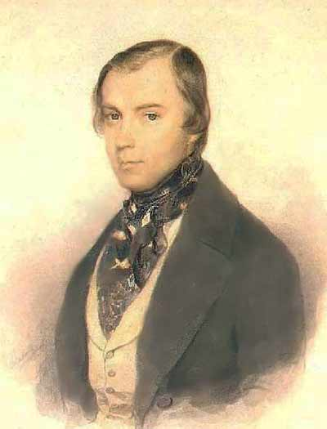
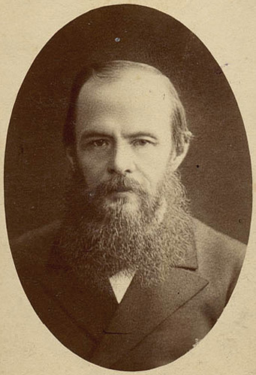
Из письма к Пушкину:
«Вы создаете нечто новое, Вы начинаете эпоху в
литературе… Вы положили начало новой
прозе, - можете в этом не сомневаться»
Сенковский О.И.
“Фантастическое, должно до того соприкасаться с реальным,
что Вы должны почти поверить ему. Пушкин, давший нам почти все формы
искусства, написал “Пиковую даму” – верх искусства фантастического <…>
Вы верите, что Германн действительно имел видение…”.
Достоевский Ф.М.

Slide 5
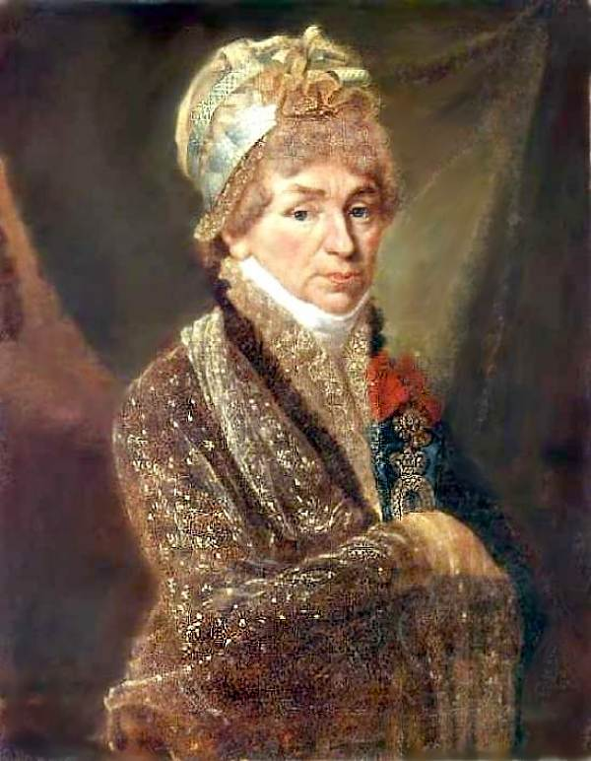
История создания
Курьёзный случай, ставший известным Пушкину, дал толчок к сюжетному замыслу “Пиковой Дамы”. Пушкин сообщил своему другу Нащокину, что главная завязка “Пиковой Дамы” не вымышлена. Молодой князь Голицын рассказал ему, как однажды сильно проигрался в карты. Пришлось пойти на поклон к бабушке Наталье Петровне Голицыной, особе надменной и властной (Пушкин был с ней знаком), и просить у неё денег. Денег она не дала. Зато благосклонно передала магический будто бы секрет трёх выигрывающих карт, сообщённый ей знаменитым в своё время графом Сен-Жерменом. Внук поставил на эти карты и отыгрался.
В хвастливом рассказе Пушкин уловил сюжет, вернее, зерно сюжета.
Голицына Н.П.

Slide 6
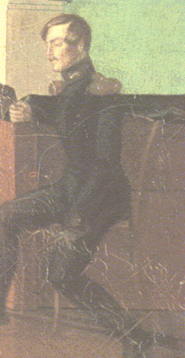
Каков же главный герой повести?
Сам Германн: “Игра занимает меня сильно, но я не в состоянии
жертвовать необходимым в надежде приобрести излишнее”.
Томский о нём: “Германн немец: он расчётлив, вот и всё!”
Автор о герое: “...не позволял себе малейшей прихоти. Впрочем, он был скрытен и честолюбив... он имел сильные страсти и огненное воображение, но твёрдость спасла его от
обыкновенных заблуждений молодости...”

Slide 7
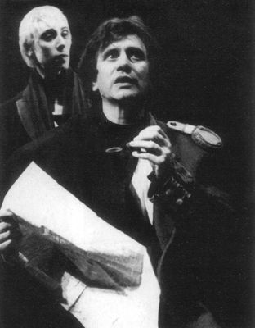
Формула жизни Германна
“Нет! расчёт, умеренность и трудолюбие: вот мои три верные карты, вот что
утроит, усемерит мой капитал и доставит мне покой и независимость!”
Цель жизни – покой и независимость.
Средства достижения - расчёт, умеренность и трудолюбие.

Slide 8
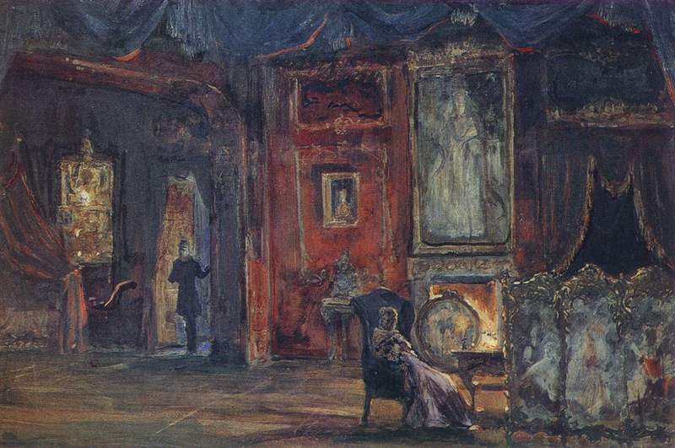
Комната графини
Банка румян, коробка со шпильками, чепец с лентами, полинялые штофные кресла и диваны, с сошедшей позолотой; веера и разные дамские игрушки, изобретённые в конце минувшего столетия.
Интерьер раскрывает нам сущность графини: с одной стороны — богатой светской дамы, с другой стороны — отживающей свой век гордой старухи.

Slide 9
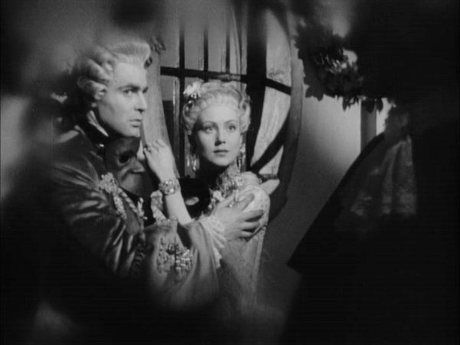
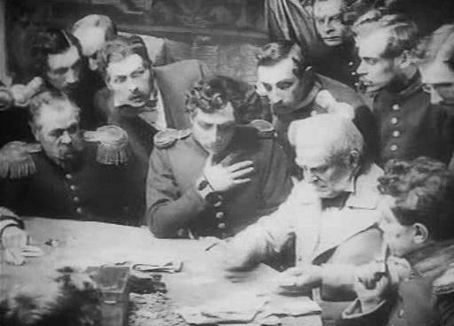
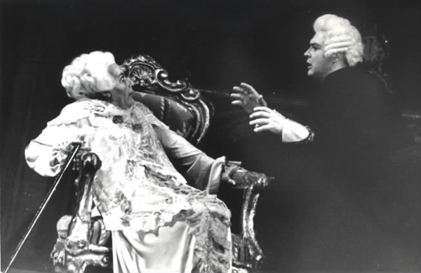
Томский говорит, что на совести Германна, по крайней мере, три злодейства, три жертвы. Какие, на ваш взгляд?

Slide 10
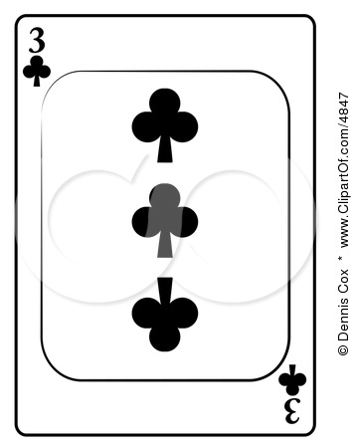
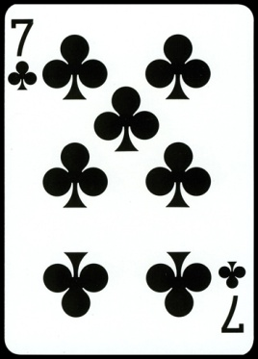
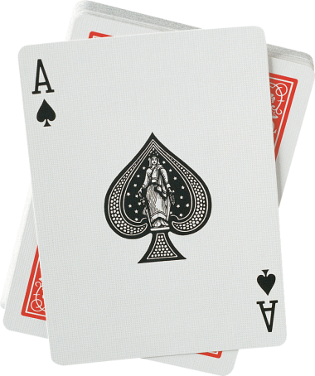
Тайна трех карт
В них надежда на счастье, как понимает его герой.
“Нет! расчёт, умеренность и трудолюбие: вот мои три верные карты, вот что утроит, усемерит мой капитал...”
усемерит
утроит
капитал
Следовательно, тайны никакой нет. Счастливые “тройка, семёрка, туз” есть у каждого человека.

Slide 11
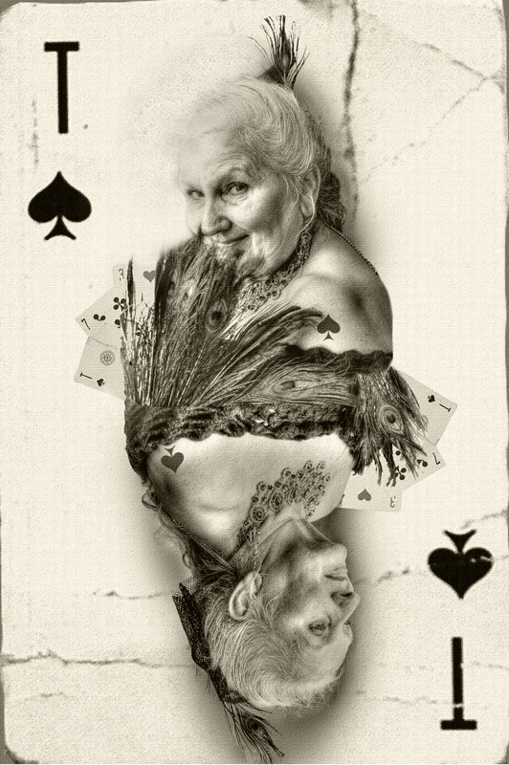
Что символизирует Пиковая дама?
Если человек начинает жить без чести,
в погоне за своей независимостью
переступает через других людей,
то его ждёт “Пиковая Дама”.

